Slide 1

大学生兼职情况调查
小组成员：法学院2012级四班
22120414 申子佛
22120415 朱素涵
22120417 达瓦拥增

Slide 2

调查目的：
走进了象牙塔，我们来到了多彩的大学。每天除了上课，吃饭，自习。也有同学悄然开始了人生实践：或者上门宣传推销，或做家教亦或是“自力更生”——为寝室送水……那么大学生兼职情况到底是怎样的呢？兼职又会为我们带来什么样的影响？我们在此特进行了一番调查来大致了解大家的兼职情况，也希望能提出一些建议以对大家有所帮助。
调查形式：
本次调查以问卷方式进行。（其中有效问卷142份。）

Slide 3


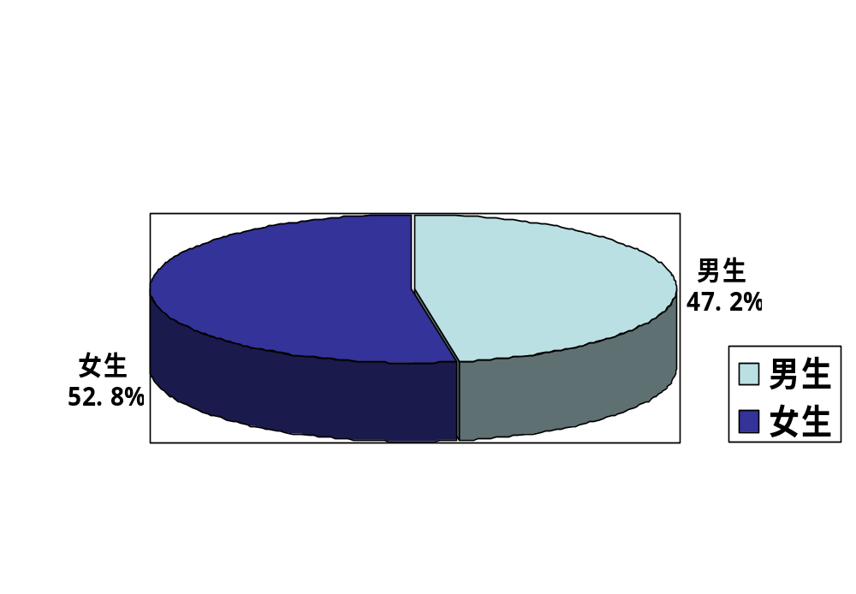
性别比例：

Slide 4

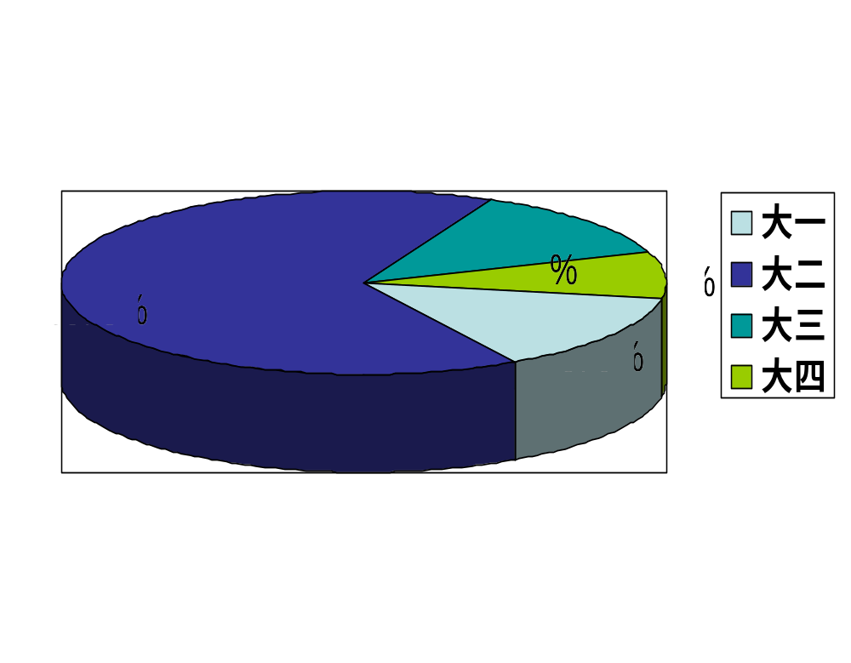
年级构成：

Slide 5

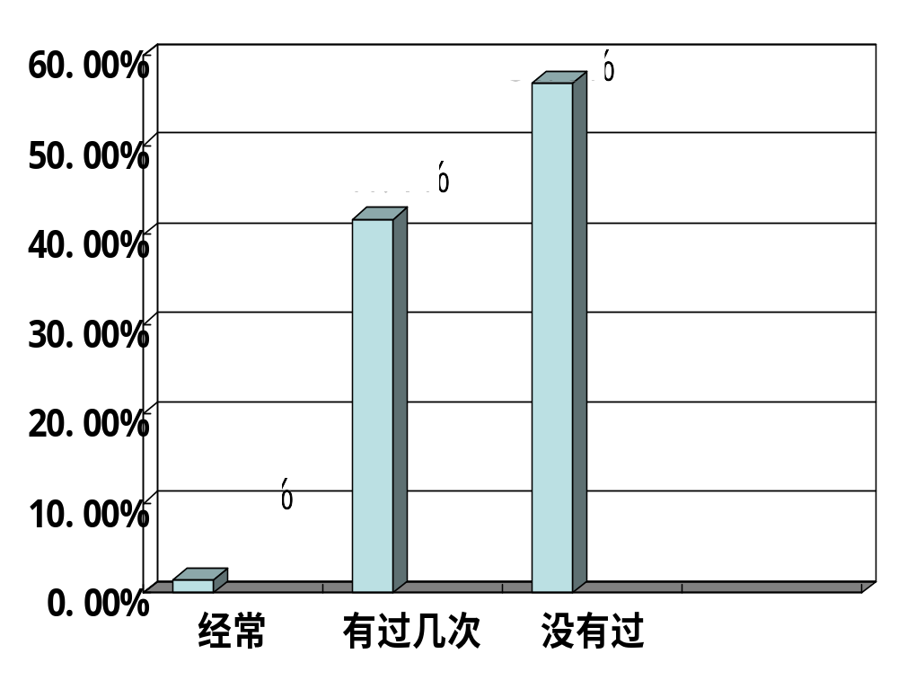
大学期间是否有过兼职经历：
调查显示，超过一半的同学大学期间尚未做过兼职，经常做兼职的同学很少，其他同学仅有过几次兼职经历。由此可见，兼职在大学生的生活中还是有一定比例的。

Slide 6


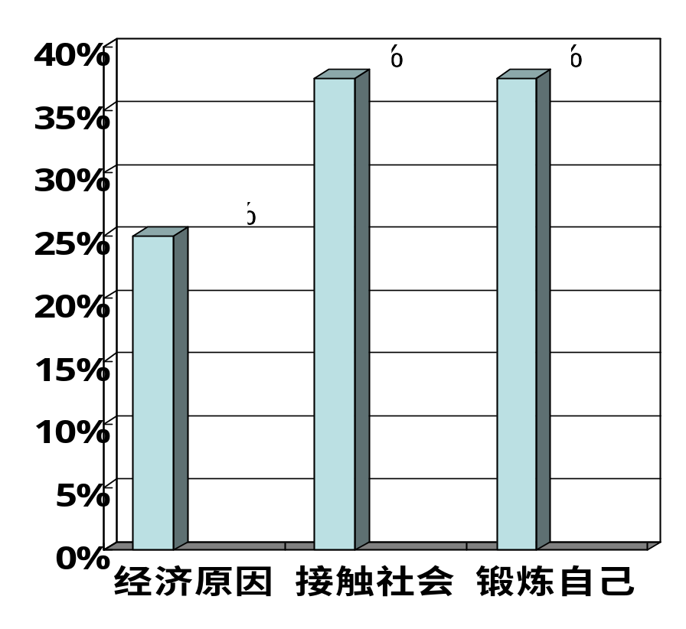
大学生兼职的原因：
数据显示，25%的同学会出于经济原因而去做兼职，其余同学则是想接触社会，锻炼自己。可见大部分同学是本着提高自身综合素质的愿望而去兼职的，这也展现了大学生昂扬，积极进取的精神面貌。

Slide 7

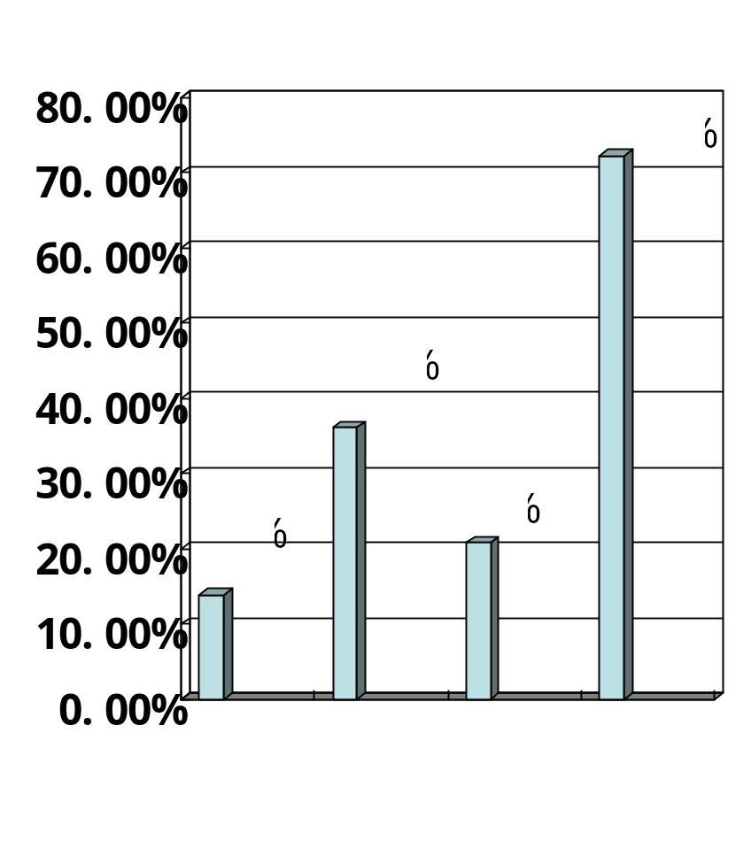
大学生倾向的兼职种类：
从调查结果可以看出，大部分同学都会选择做家教，其次是商场促销类和餐饮店服务员，而选择传单派发的同学最少。看来大家更倾向于脑力而非体力劳动，希望提高自己的交际能力。
传单派发
商场促销类
餐饮店服务员
家教

Slide 8

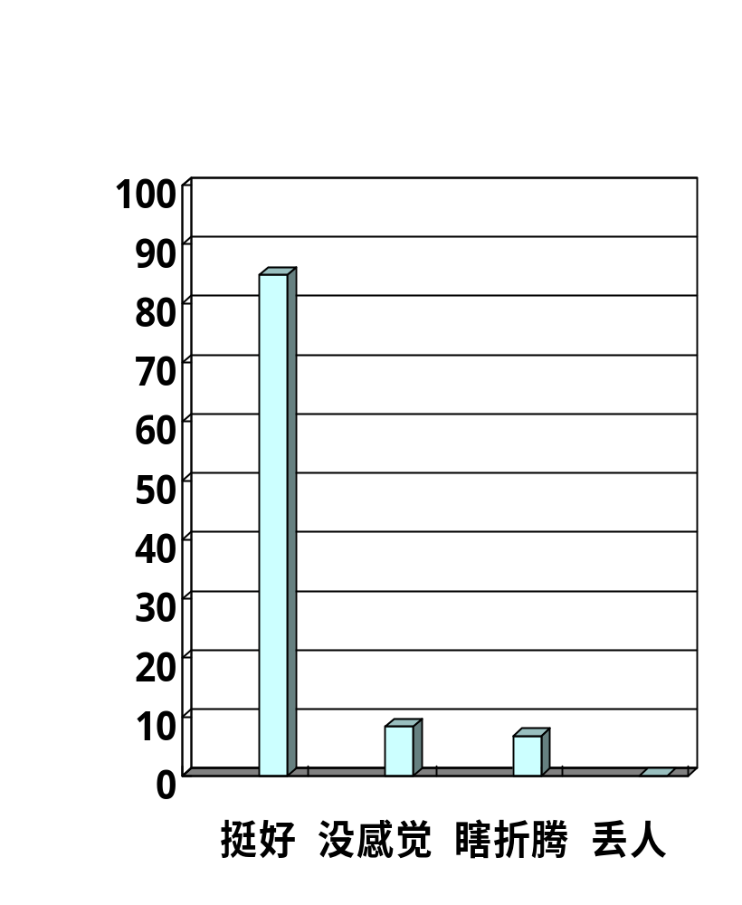
对兼职同学的看法
调查结果令人感到高兴的是绝大多数同学都觉得兼职挺好的，既锻炼了自己又充实了生活；很少有同学对此持异议，觉得是瞎折腾，更可喜的是没有人觉得这很丢面子。可见大部分同学对兼职还是持着正确的态度的。
%
84.7%
8.4%
6.9%
0%

Slide 9

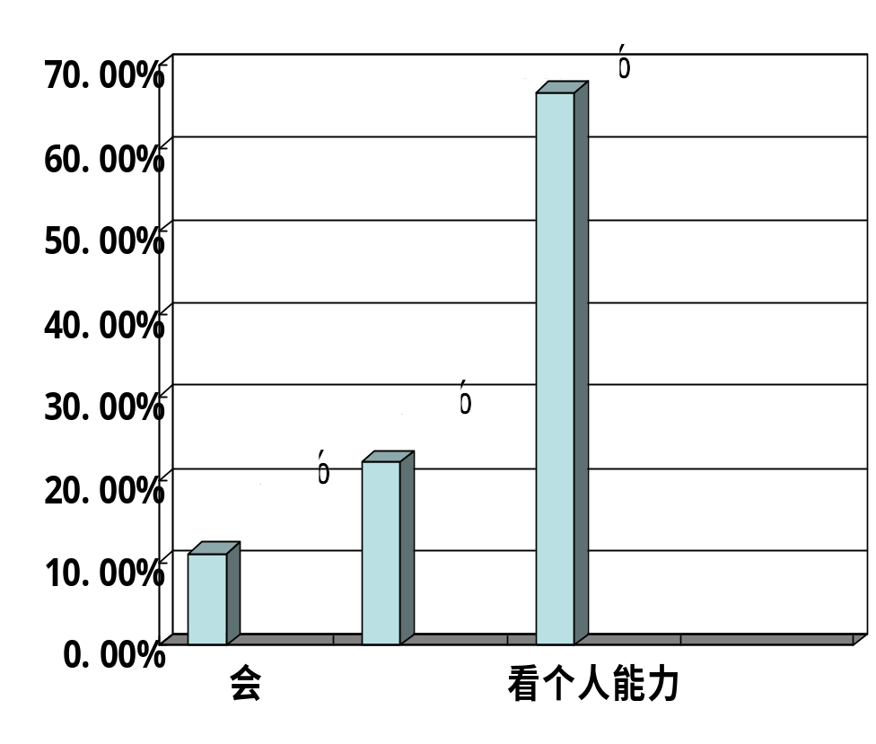
是否觉得兼职会与学习冲突：
调查结果显示，大部分同学认为兼职与学习冲突与否要看个人能力，二成同学认为兼职不会与学习冲突，仅一成同学觉得兼职会与学习相冲突。看来大部分同学认为个人能力是处理学习与兼职关系的关键。

Slide 10
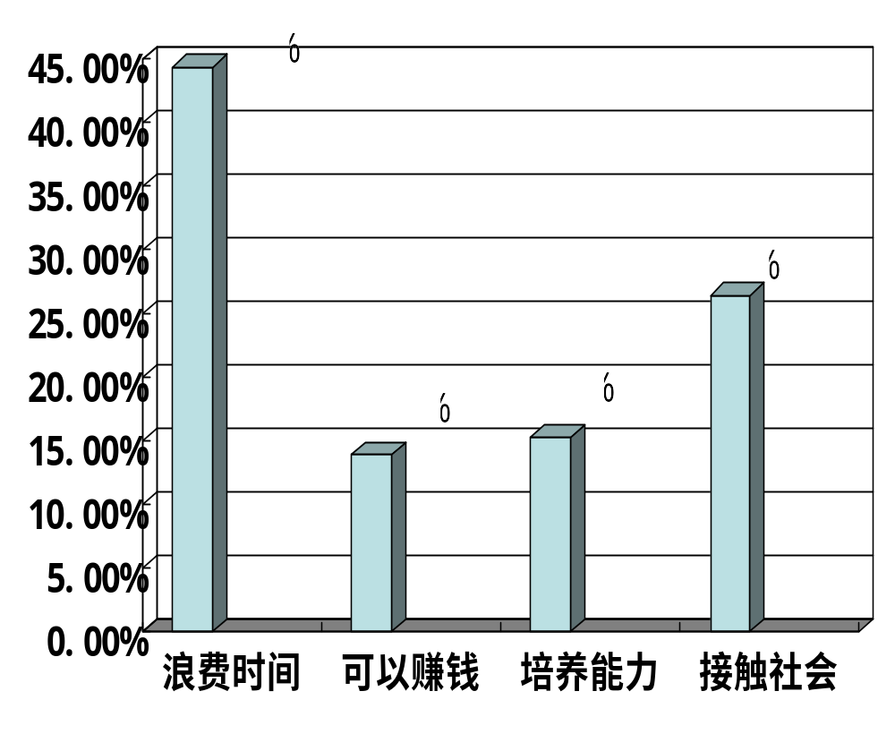
兼职带来的影响：
通过数据，近半成同学认为兼职纯粹是浪费时间；仅一成多的同学觉得能有一定收入，减轻家庭负担；还有一成多的同学认为兼职能培养自立意识与能力；其余同学觉得兼职能让自己提早接触社会，有助于以后更好的适应社会。看来同学们对兼职褒贬不一，但肯定态度还是占多数的。

Slide 11

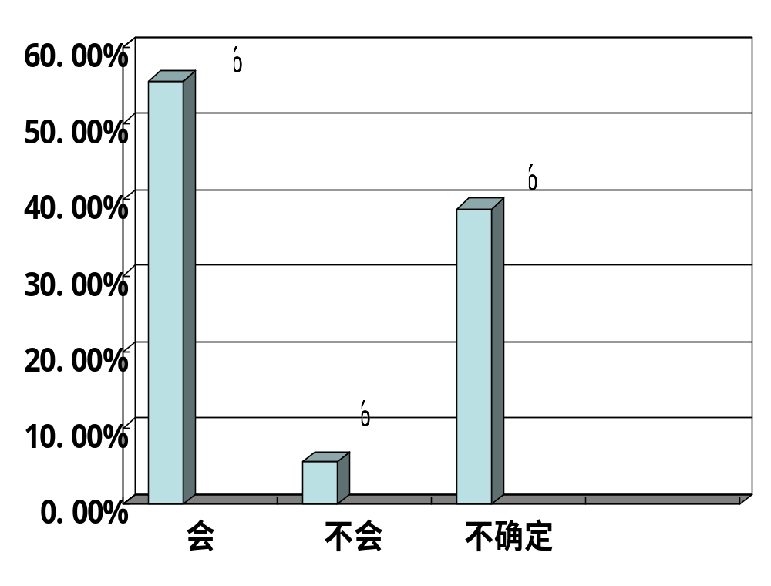
以后是否会去做兼职：
经调查，超过半数的同学表示以后会去兼职，近四成的同学则表示不确定，只有一小部分同学表示以后不会去兼职。可见大部分人还是有着独立意识的。

Slide 12

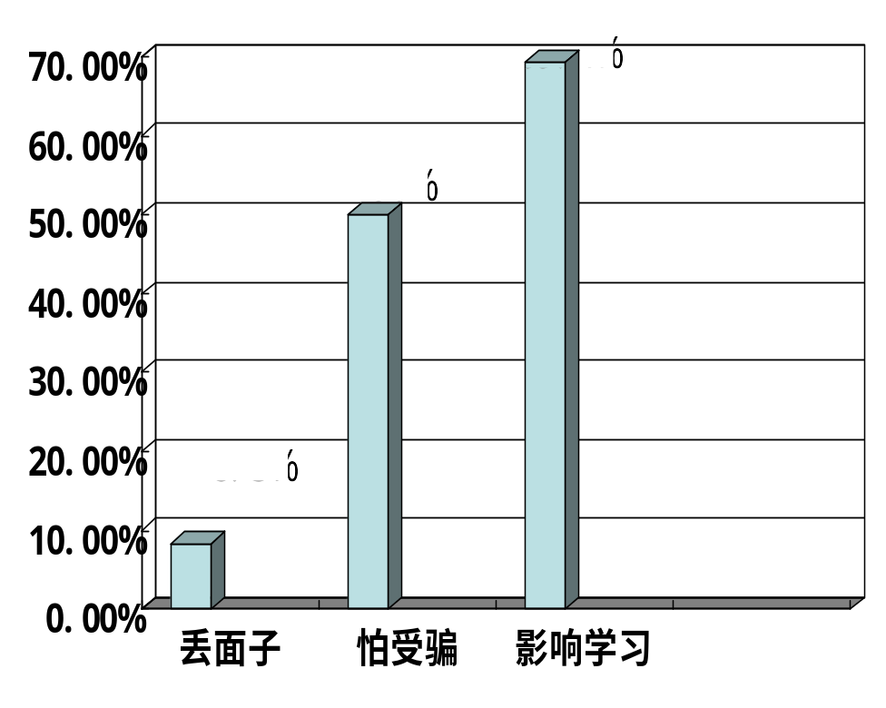
兼职的阻碍因素：
数据显示，大部分同学认为兼职影响学习，半数同学则觉得中介市场多，怕受骗而不去兼职，小部分同学因为觉得丢面子而不去兼职。可见阻碍因素中主观原因占上风，而不可靠的兼职信息也影响较大。

Slide 13
调查总结
通过此次调查，我们发现部分同学还是有过兼职经历的，相比而言，高年级的同学做过兼职的比例比较大。大家多出于锻炼自己的目的而兼职，并且更倾向于做家教类。对于兼职是否与学习冲突，大家普遍认为要看个人能力。此外，担心受骗则是阻碍兼职的最大因素，尽管如此，大部分同学还是表示以后会去兼职。

Slide 14

个人意见
个人认为，大学生已经是成年人了，可以在不影响学习的前提下考虑做一些合适的兼职。这样不仅可以提高自立能力，而且可以丰富自己的经历，为自己以后更好的融入社会打下基础。不过在兼职时要加强防范意识，提高警惕，以免上当受骗。

Slide 15


